Slide 1
논리회로설계
추가과제
Anonymous
PPT BY. YOONYM
http://ds1104.blog.me

Slide 2
CONTENTS
Ⅰ. RD, CD 사용 목적
Ⅱ. Column dominance
Ⅲ. Row dominance
+) Draw
PPT BY. YOONYM
http://ds1104.blog.me

Slide 3
Ⅰ. RD 와 CD 사용 목적
PPT BY. YOONYM
http://ds1104.blog.me

Slide 4
Ⅰ. RD CD 사용 목적
CD
RD
PI
NON-EPI
EPI
SEC-EPI
Key
Word
PPT BY. YOONYM
http://ds1104.blog.me

Slide 5
Ⅰ. RD CD 사용 목적
NON - EPI
SECONDARY
EPI
NON EPI -> SEC EPI
Use CD and RD
First use CD and then use RD
PPT BY. YOONYM
http://ds1104.blog.me

Slide 6
Ⅱ. Column Dominance
PPT BY. YOONYM
http://ds1104.blog.me

Slide 7
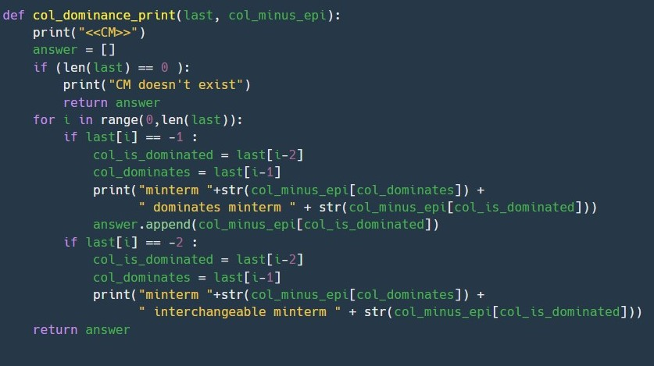
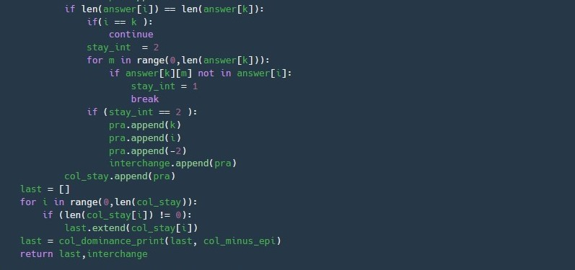
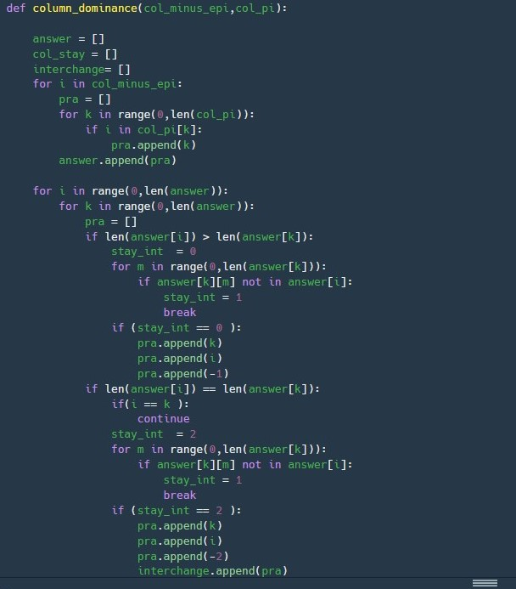
Ⅱ. Column Dominance
Column Dominance : EPI를 정한 후 EPI가 가지고 있는 Minterm은 제외한 상태에서 나머지를 Cover 하기 위해 SEC-EPI를 찾는 과정 에서 사용.
Column Dominance : Minterm들을 비교하는 것
해당 Minterm이 어느 PI에 담겨있는 지를 비교.
즉, Minterm의 기준에서 해당하는 PI를 list 형태로
담아 다른 Minterm과 list 원소를 각각 비교.
List : Minterm 기준 자신을 Cover하는 PI를 원소로 한다.
Dominate : 길이가 짧은 List의 원소들이 길이가 긴 List 안에 모두 포함된 경우. 이 때 Dominate 당한 쪽을 선택.
Interchangeable : 길이가 같고 포함된 원소들이 같은 경우.
PPT BY. YOONYM
http://ds1104.blog.me

Slide 8
Ⅲ. Row Dominance
PPT BY. YOONYM
http://ds1104.blog.me

Slide 9
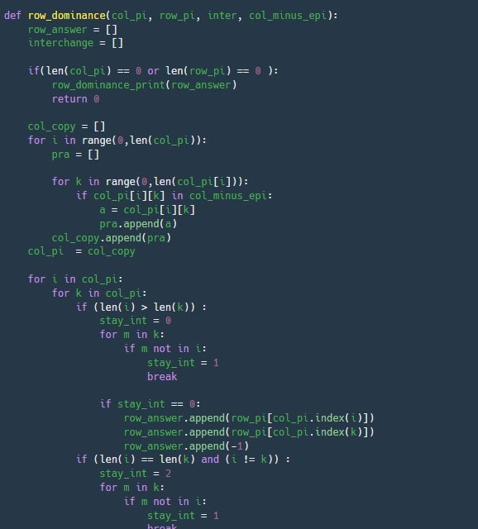
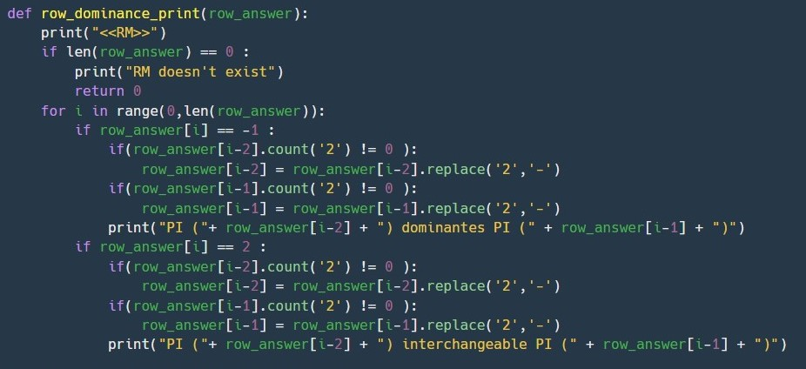
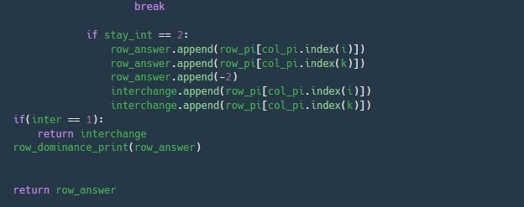
Ⅲ. Row Dominance
Row Dominance : EPI가 Cover하는 Minterm을 제외한 후 Column Dominance로 나머지 Minterm의 일부를 제외한 상태에서 적용
Row Dominance : PI를 비교하는 것
해당 PI 가 어느 Minterm을 Cover 하는 지 비교.
즉, PI 의 기준에서 Cover 하는 Minterm 를 list 형
태로 담아 다른 PI list 원소를 각각 비교.
List : PI 기준 Cover하는 Minterm 을 원소로 한다.
Dominate : 길이가 짧은 List의 원소들이 길이가 긴 List 안에 모두 포함된 경우. 이 때 Dominate 한 쪽을 선택.
Interchangeable : 길이가 같고 포함된 원소들이 같은 경우.
PPT BY. YOONYM
http://ds1104.blog.me

Slide 10
+ Draw
PPT BY. YOONYM
http://ds1104.blog.me

Slide 11
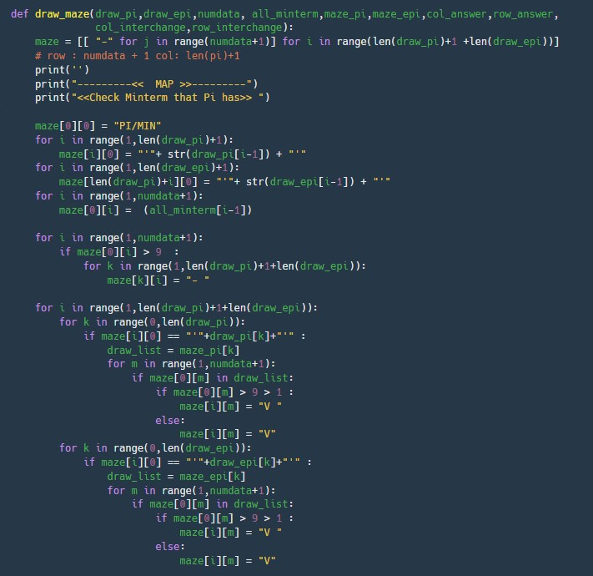
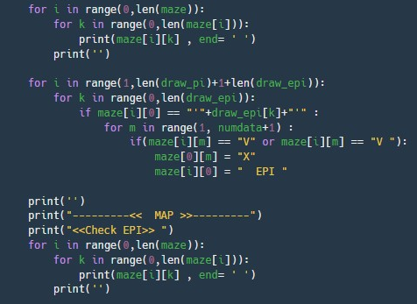
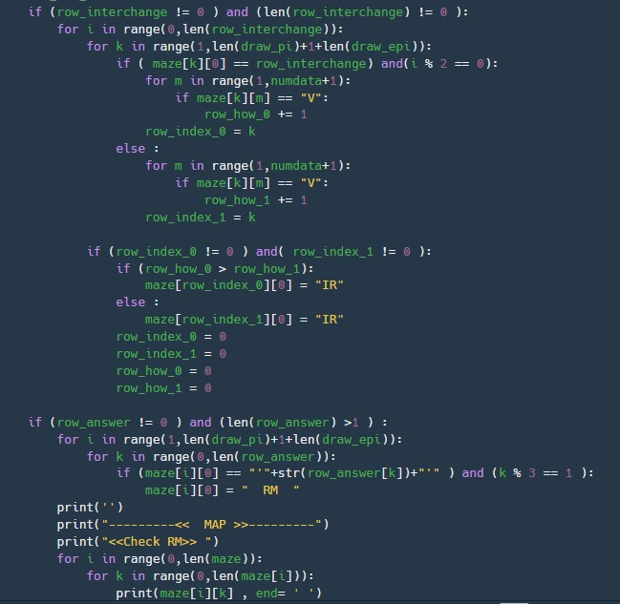
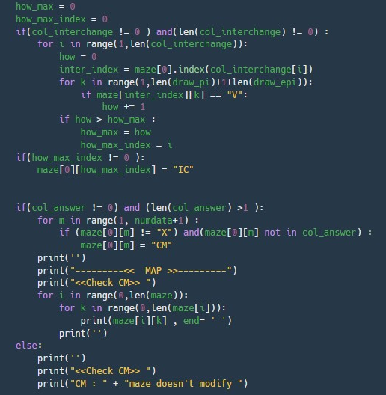
Draw
Table
EPI
Draw
All Done
CD
RD
PPT BY. YOONYM
http://ds1104.blog.me

Slide 12
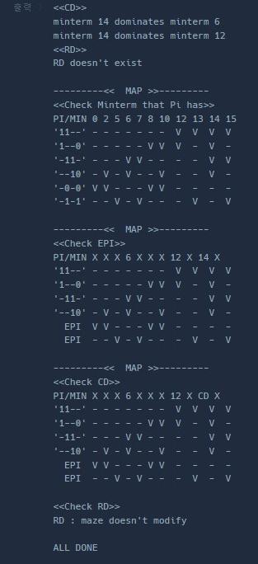
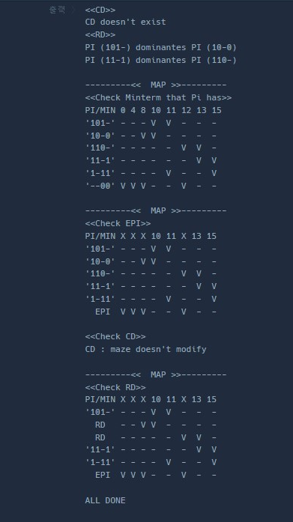
Result
Case2 : EPI에 해당하는 PI는 삭제
Row Dominance로 Dominate 당한 PI는
“RD” 로 대체
Case1 : EPI에 해당하는 PI는 삭제
Column Dominance로 Dominate 한
Minterm 은 “CM” 로 대체.
PPT BY. YOONYM
http://ds1104.blog.me

